Slide 1
What’s new for QuWAN 2.1
Making flexible QuWAN + QVPN more flexible

Slide 2
Agenda
QuWAN2.1の新機能
主なアップデートの紹介：
QuWAN上のQVPNサーバー
ハブ対応
重複したIP検出
その他の機能

Slide 3
QuWAN2.1の新機能

Slide 4
QuWAN 2.1における機能強化
QVPN server on QuWAN
Server setting, choose the Hub device in the org for QVPN server
Privilege, create/managed account and sending login information to user
Online user monitor, checking the QBelt user login information
Quick start for introducing QVPN server
Hub capable
Private IP can be Hub role
Including NAT check function
Duplicate IP detect
Notice user for wrong/duplicate IP address
Can setup segment for source IP in firewall rule
Assign Service Class for QoS default rule
Reporting time period enhancement
Page change will not change time period setting
Default report display time period change to 1 week
QuWAN上のQVPNサーバー
サーバー設定、組織内のハブデバイスからQVPNサーバーを選択します
権限、アカウントの作成/管理、およびログイン情報をユーザーへ送信
QBeltユーザーのログイン情報を確認する オンラインユーザーモニター
QVPNサーバーを導入するための クイックスタート
ハブ対応
プライベートIPでもハブになることが可能
NATチェック機能
重複IP検出
IPアドレスが間違っている/重複している場合にユーザーへ通知
ファイアウォールルールにおいて、 送信元IPにセグメントを設定可能に
QoSデフォルトルールに サービスクラスを割り当て
レポート期間の強化
ページ変更時に期間設定を変更しません
デフォルトのレポート表示期間を1週間に変更

Slide 5
QuWAN 2.1の機能強化（続き）
QuWAN /デバイスサービスポート管理 （QNE / QTS / vRouterのみ）
UXの強化
地図上のアイコンの色を変更することで、より識別しやすくなります
デバイス接続の状態表示
ログメッセージの機能強化
VPN接続ステータスをよりわかりやすく
ユーザーアカウント/パスワード変更ログのフォーマット変更

Slide 6
主な機能の紹介： QuWAN上のQVPNサーバー

Slide 7
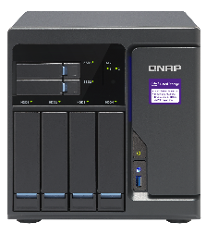
QuWANは、様々なプラットフォームに対応したSD-WANソリューションです
QNAP QMiroPlus
Wi-Fiメッシュ
ソリューション
QNAP NASストレージ
QNAP Qmiro
Wi-Fiメッシュソリューション
ルーターだけでは
ありません！
QNAP QGDスマートスイッチ
QNAP Qhora 高速ルーター
QNAPQuWAN
仮想マシンソリューション

Slide 8
QVPNはQuWANカバレッジを拡張できます
QNAP QMiroPlus
Wi-Fiメッシュ
ソリューション
QVPN
QVPN
QNAP NASストレージ
QNAP Qmiro
Wi-Fiメッシュソリューション
QVPN
QNAP QGD
スマートスイッチ
QVPN
QNAP Qhora
高速ルーター
QNAPQuWAN
仮想マシンソリューション
QVPN

Slide 9
QTSの場合、QuWAN展開時に自分で QBeltをセットアップする必要があります
QVPN
サーバーIPを入力してください
サービスポート
PSK
。
。
。
QVPNサービスをインストールします
IPアドレスを見つける
QuWANでファイアウォール/ NATを設定する
クライアントのセットアップ
ルーティングを確認してください
。
。
。

Slide 10
VPN接続で複数のQTSが必要な場合はどうなりますか？
バックアップ用に複数の接続を設定する必要があります
QVPN
サーバーA構成の追加…
サーバーB構成の追加…
サーバーC構成の追加…

Slide 11
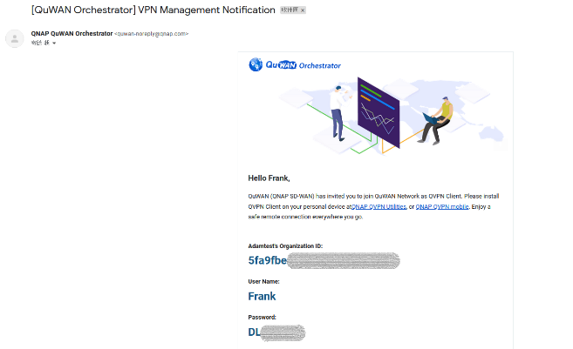
QuWAN + QVPNをより柔軟にし、モバイルデバイスが クラウドからQBeltをセットアップできるようにします
素晴らしい！セットアップは簡単で、接続先のサーバーを設定する必要もありません。
QVPN
この設定を使用してください

Slide 12
QuWAN上のQVPNサーバーの利点
一元化されたユーザーアカウント管理ができます
複数のQVPNサーバーを同時にセットアップできます
QVPNサーバーを同時に管理できます
クラウド上でクライアントの接続情報を直接監視できます
ユーザーはサーバーのIPアドレスをたくさん覚えておく必要はありません
QVPNクライアントに適したサーバーを決定するための自動ヘルスチェック
ユーザーが接続するQVPNサーバーを選択するための手動オプションを保持します（QVPNクライアント上）
知らせ：
現在、QNE / QTSおよびQuWAN vRouterでのQuWAN2.1 QVPNサーバーをサポート

Slide 13
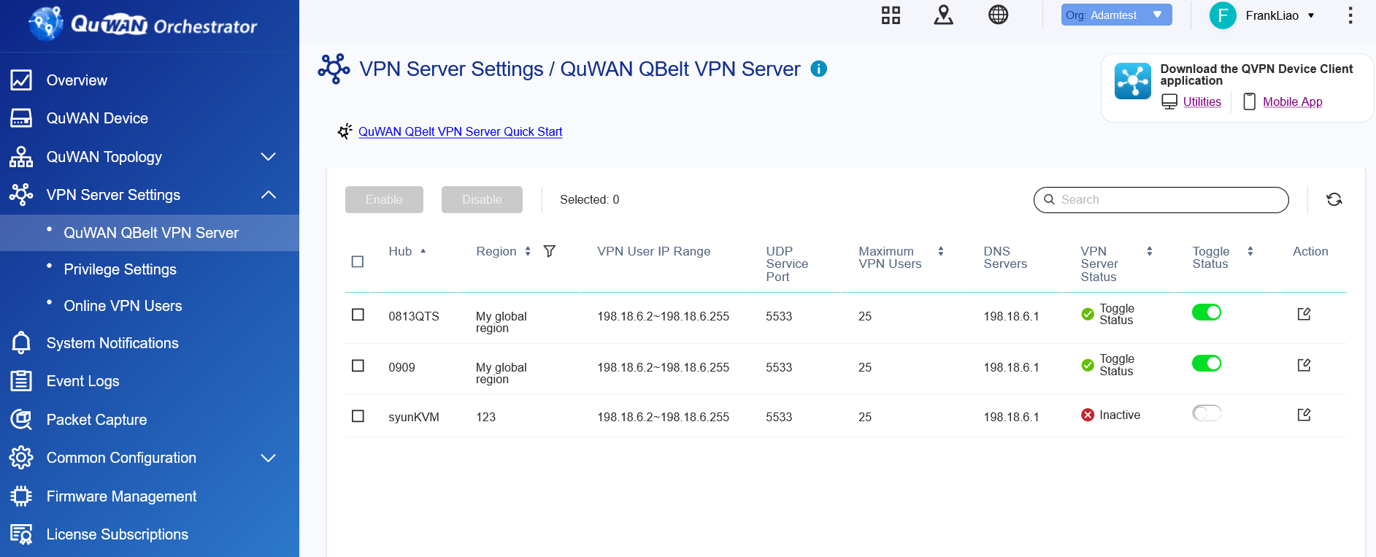
GUIの紹介

Slide 14
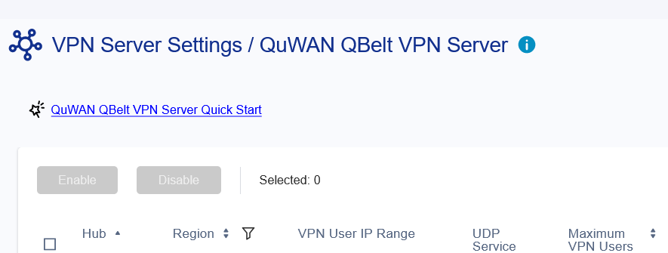
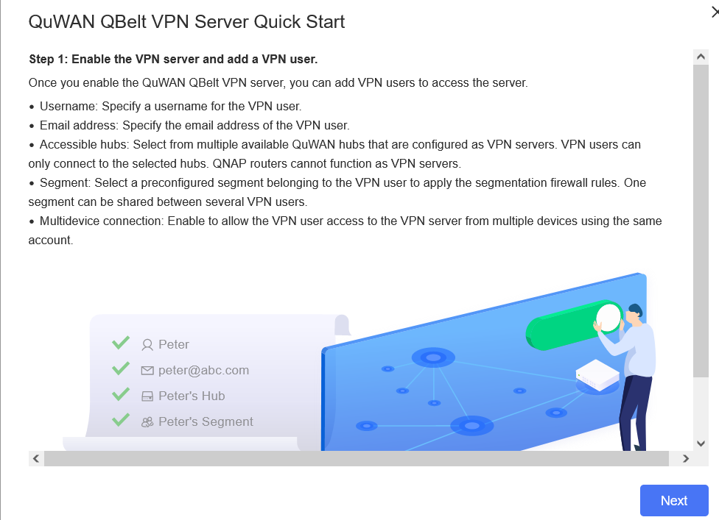
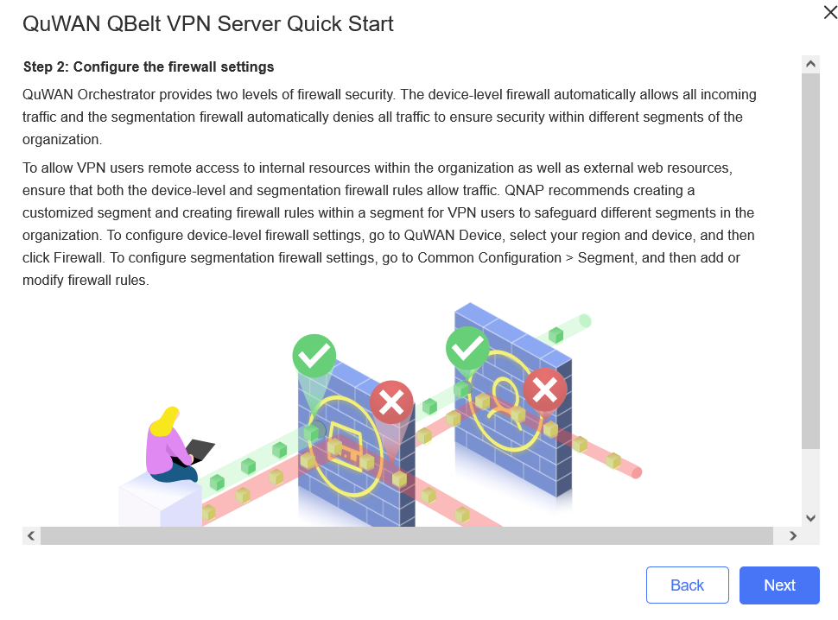
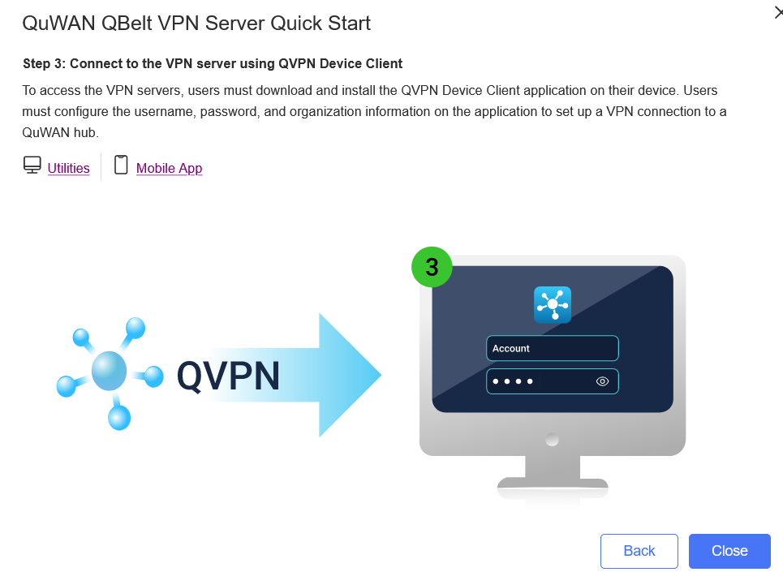
QuWANQVPNのクイックスタートの紹介
QuWANでQVPNサーバーをセットアップする方法をユーザーにご案内します

Slide 15
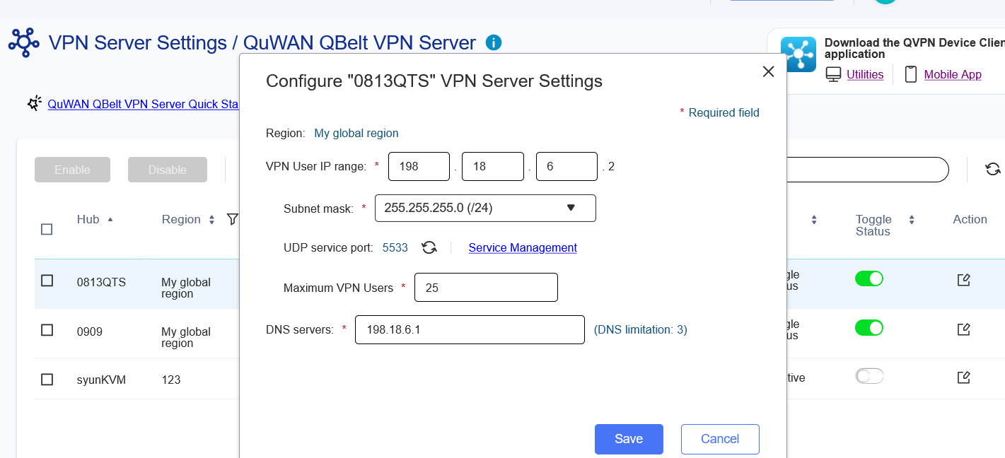
QuWAN上にQVPNサーバーを セットアップする
設定を編集するには、それぞれのQVPNサーバーで[アクション]を押します

Slide 16
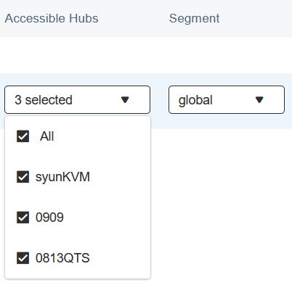
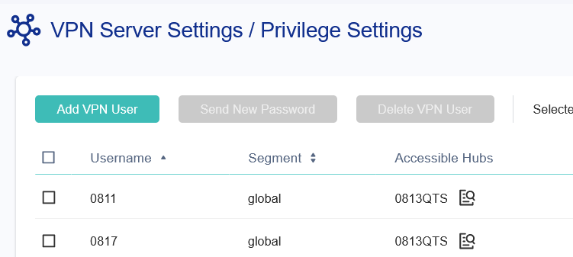
QuWANでQVPN QBeltユーザーを作成します
権限設定でQVPN QBeltユーザーを追加します

Slide 17
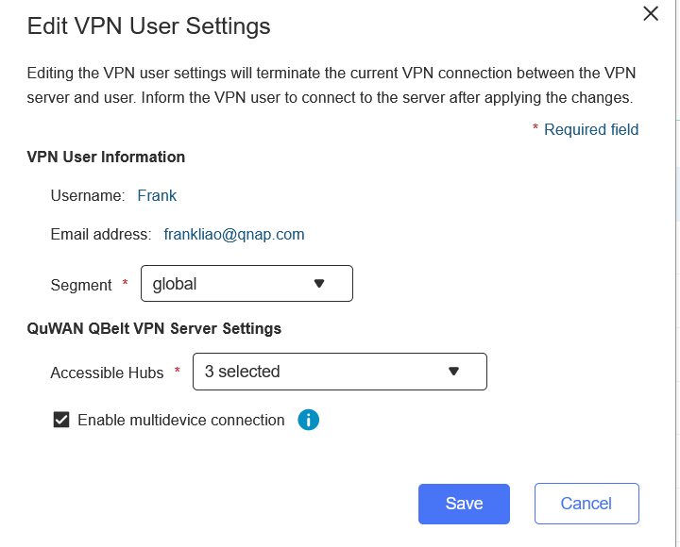
QuWAN上のマネージドQVPN QBeltクライアント
権限設定で設定したマネージドQVPN QBeltユーザー

Slide 18
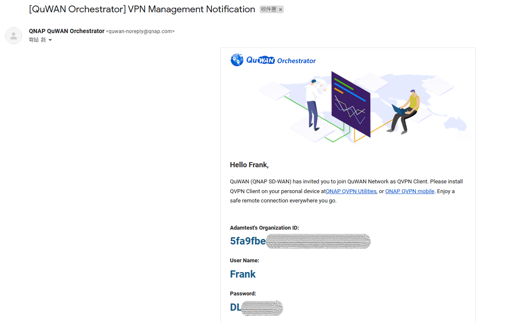
QuWAN QVPN通知メール
QuWANから直接ユーザー通知メールを送信します

Slide 19
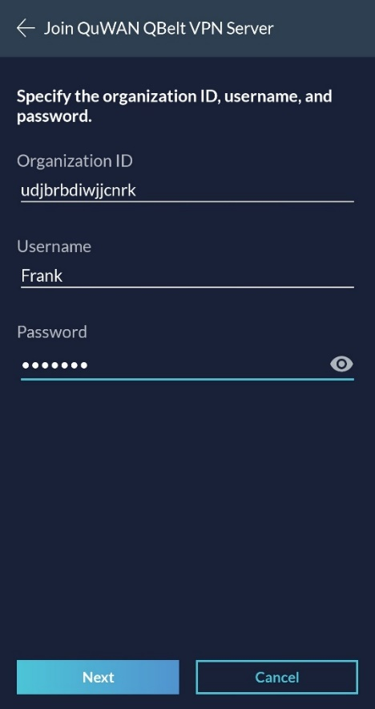
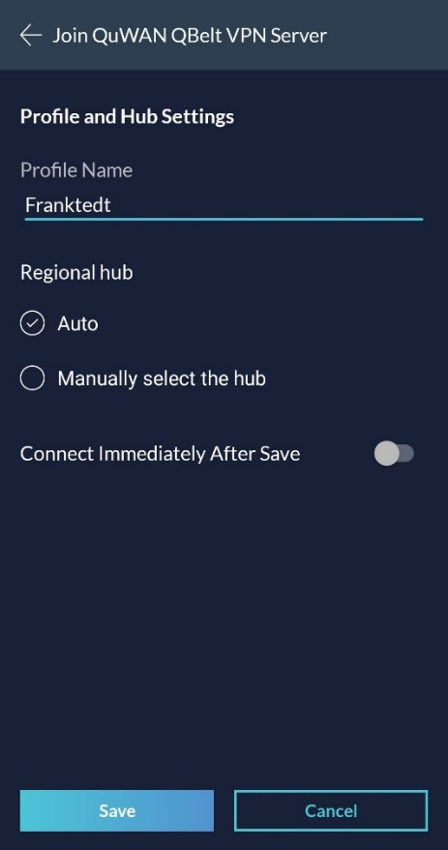
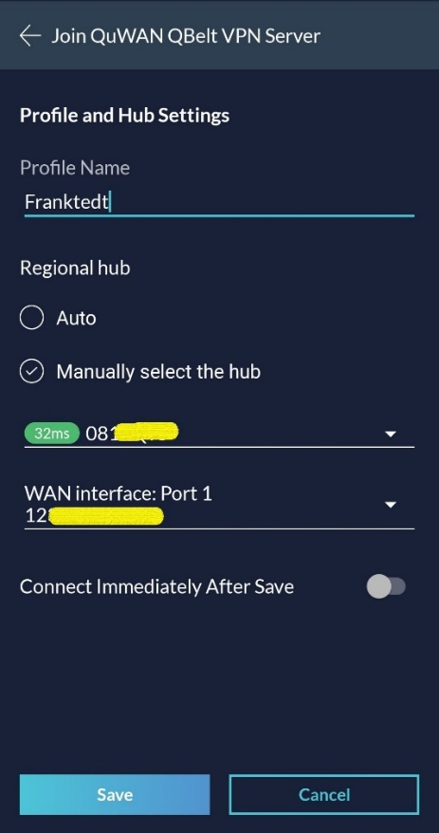
QVPNクライアントで QuWAN用のQBeltをセットアップ
通知メールのQBelt情報をコピーしてQVPNクライアントに貼り付け

Slide 20
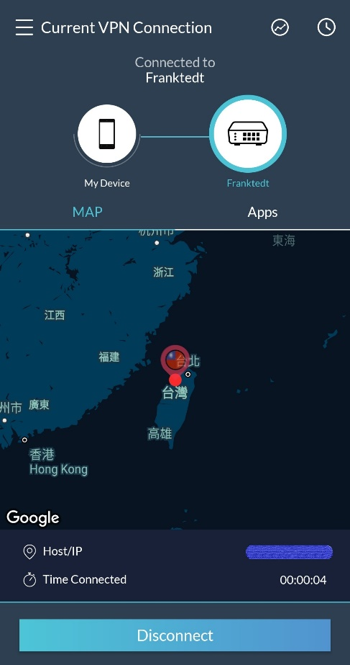
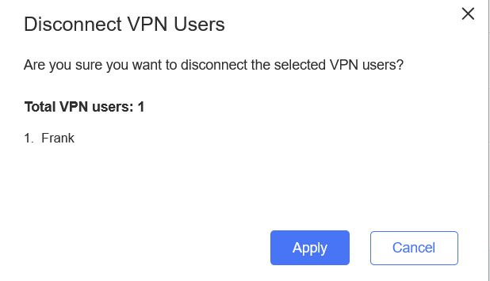
QuWAN QBeltオンラインユーザー情報
QuWANでQBelt接続情報を確認

Slide 21
主な機能の紹介： ハブ対応

Slide 22
なぜハブ対応が必要ですか？
一部のデバイスは、NAT下でのみセットアップできます。以前はエッジとしてしか参加できませんでしたが、現在はハブとなり、エッジを追加することが可能となります。
ハブになりたい
できません
以前
QNAP device
NAT router
ハブになりたい
OK!ようこそ
QuWAN 2.1
QNAP device
NAT router
注：NATルーターには、QuWANサービスのポートフォワーディングルールを設定する必要があります

Slide 23
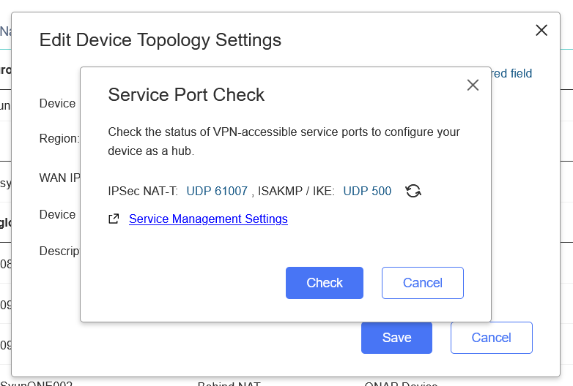
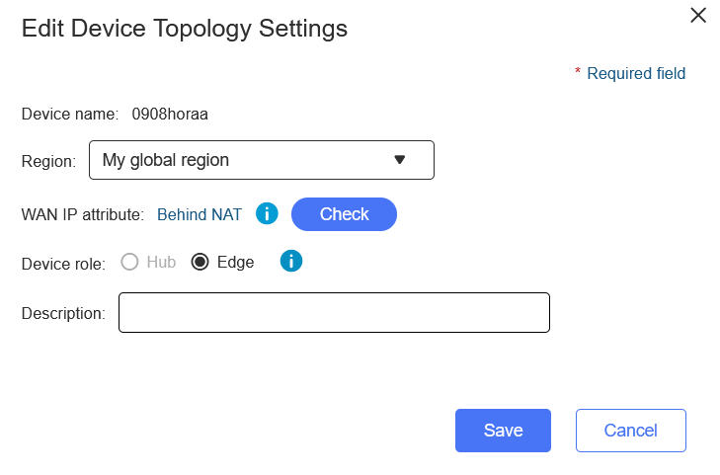
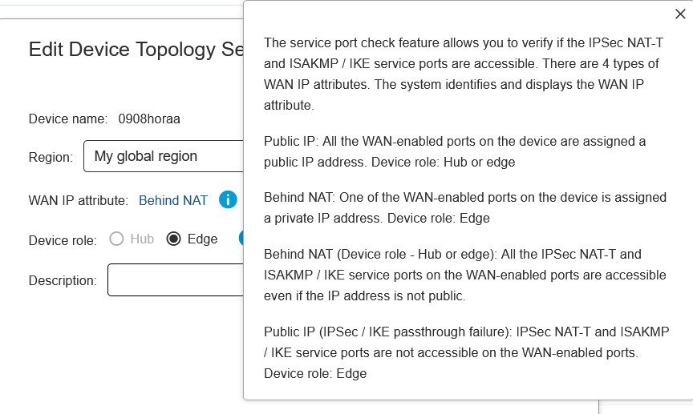
QuWANで役割をエッジからハブに変更可能ポートフォワーディングチェックも提供

Slide 24
主な機能の紹介： 重複したIP検出

Slide 25
重複したIPの検出が必要なのはなぜですか？
正しいはずなのに、IPセットアップを完了できないのはなぜ？
OK、競合していることがわかりましたが、どれと競合しているの？

Slide 26
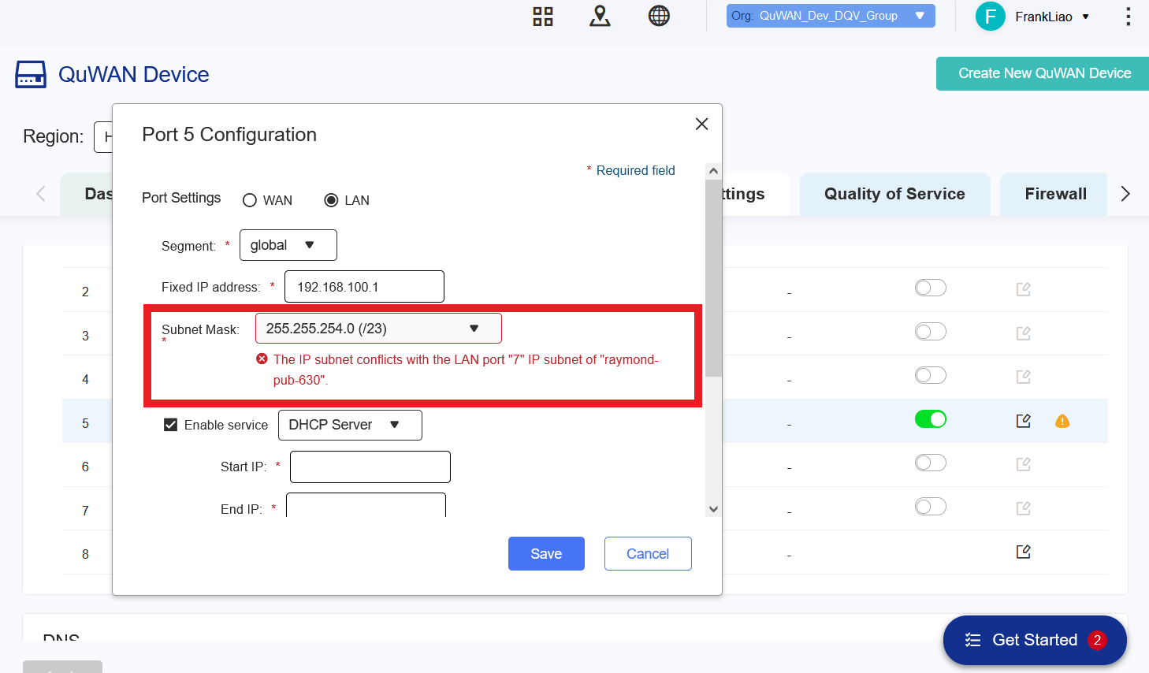
設定が競合するIP /デバイス情報を表示

Slide 27
QuWANがチェックする内容
WAN / LAN / VLANインターフェース
VPNサーバー
静的ルート
予約済みIPプールチェック
127.0.0.0/8
169.254.0.0/16

Slide 28
その他の機能

Slide 29
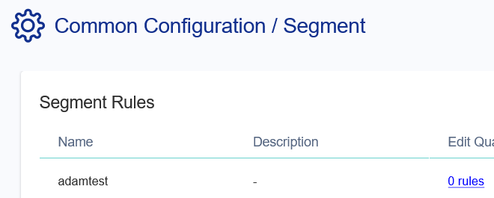
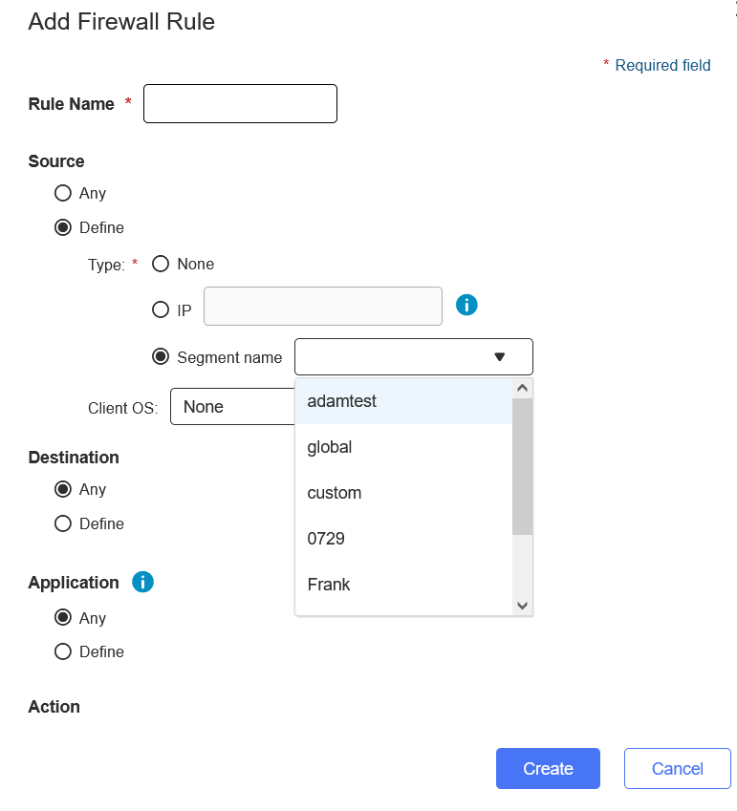
ファイアウォールルールにて セグメントで送信元IPを設定が可能

Slide 30
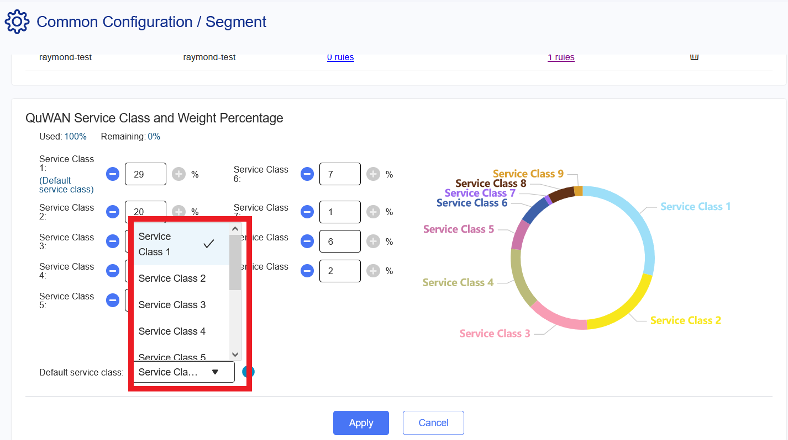
QoSデフォルトルールにサービスクラスを割当て

Slide 31
レポート期間の強化

Slide 32
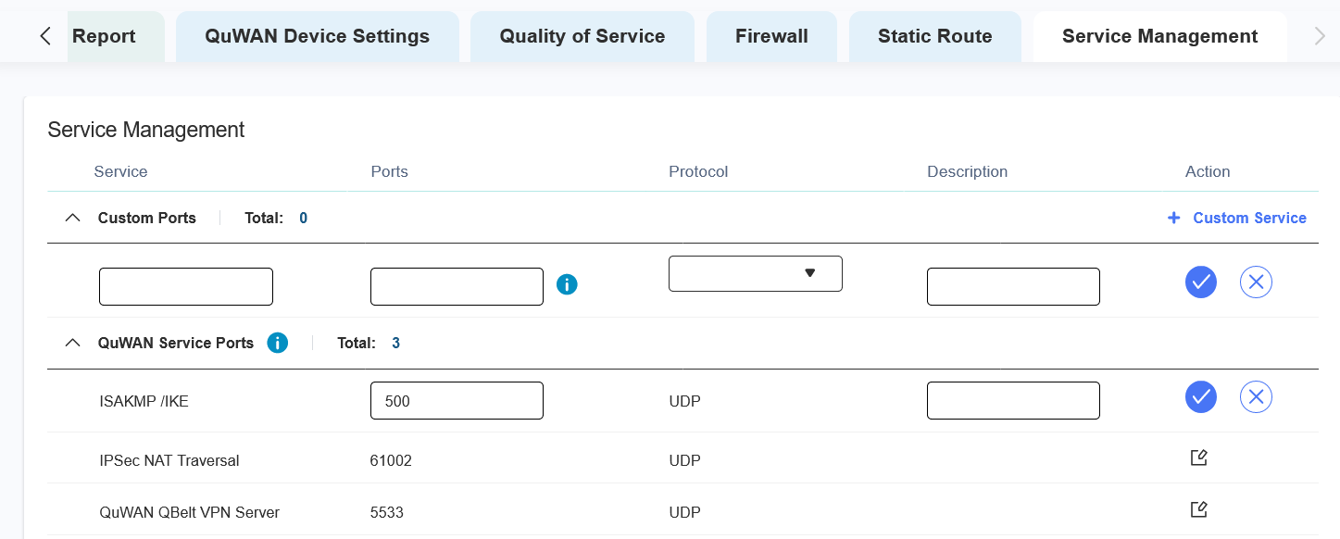
QuWAN /デバイスサービスポート管理 （QNE、vRouterのみ）

Slide 33
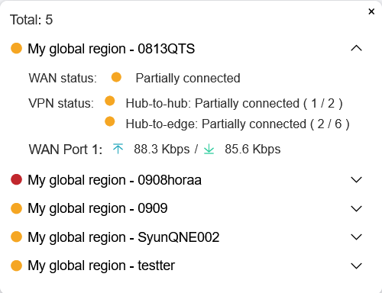
UXの強化

Slide 34
ログメッセージの機能強化

